Slide 1


Bài 40: SINH SẢN Ở NGƯỜI

Slide 2






I.
Hệ sinh dục
Nội dung bài học
II.
Quá trình thụ tinh và thụ thai
Hiện tượng kinh nguyệt và biện pháp tránh thai
IIl.
Một số bệnh lây qua đường tình dục và bảo vệ sức khỏe sinh sản vị thành niên
IV.

Slide 3

II.
Quá trình thụ tinh và thụ thai

Slide 4

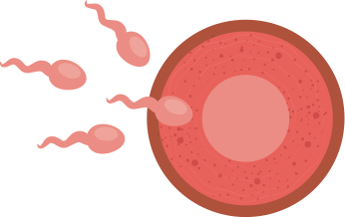
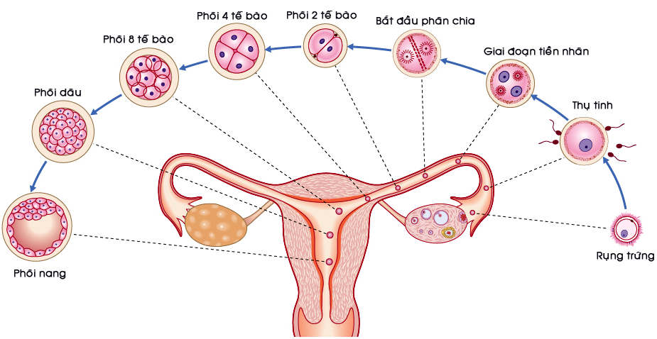

II. THỤ TINH VÀ THỤ THAI
1. Thụ tinh
Quan sát hình và cho biết chiều di chuyển của hợp tử sau khi quá trình thụ tinh xảy ra
SỰ THỤ TINH
SỰ THỤ THAI

Slide 5
II. THỤ TINH VÀ THỤ THAI
1. Thụ tinh
Quan sát hình và cho biết sự thụ tinh xảy ra ở đâu? Thai nhi được nuôi dưỡng ở đâu?
SỰ THỤ TINH
SỰ THỤ THAI

Slide 6
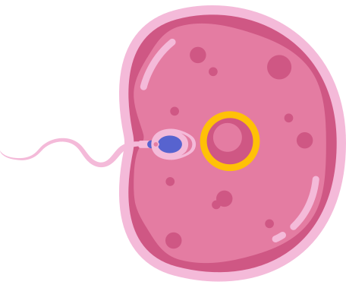
II. THỤ TINH VÀ THỤ THAI
1. Thụ tinh
Khi tinh dịch được phóng vào âm đạo, tinh trùng di chuyển đến tử cung, rồi đến ống dẫn trứng. Tại đây, nếu tinh trùng gặp trứng vào thời điểm thích hợp, sẽ xảy ra hiện tượng thụ tinh
SỰ THỤ TINH
SỰ THỤ THAI

Slide 7
II. THỤ TINH VÀ THỤ THAI
2. Thụ thai
Em hãy phân biệt thụ tinh và thụ thai.
Đáp án

Slide 8
II. THỤ TINH VÀ THỤ THAI
2. Thụ thai
Thụ tinh là quá trình tinh trùng kết hợp với trứng tạo thành hợp tử, quá trình này thường diễn ra ở vị trí 1/3 ống dẫn trứng (về phía buồng trứng). Hợp tử hình thành di chuyển đến tử cung, vừa di chuyển vừa phân chia tạo thành phôi.
SỰ THỤ TINH
Phôi bám vào lớp niêm mạc tử cung dày, xốp và chứa nhiều mạch máu để làm tổ phát triển thành thai. Hiện tượng đó gọi là sự thụ thai.
SỰ THỤ THAI

Slide 9

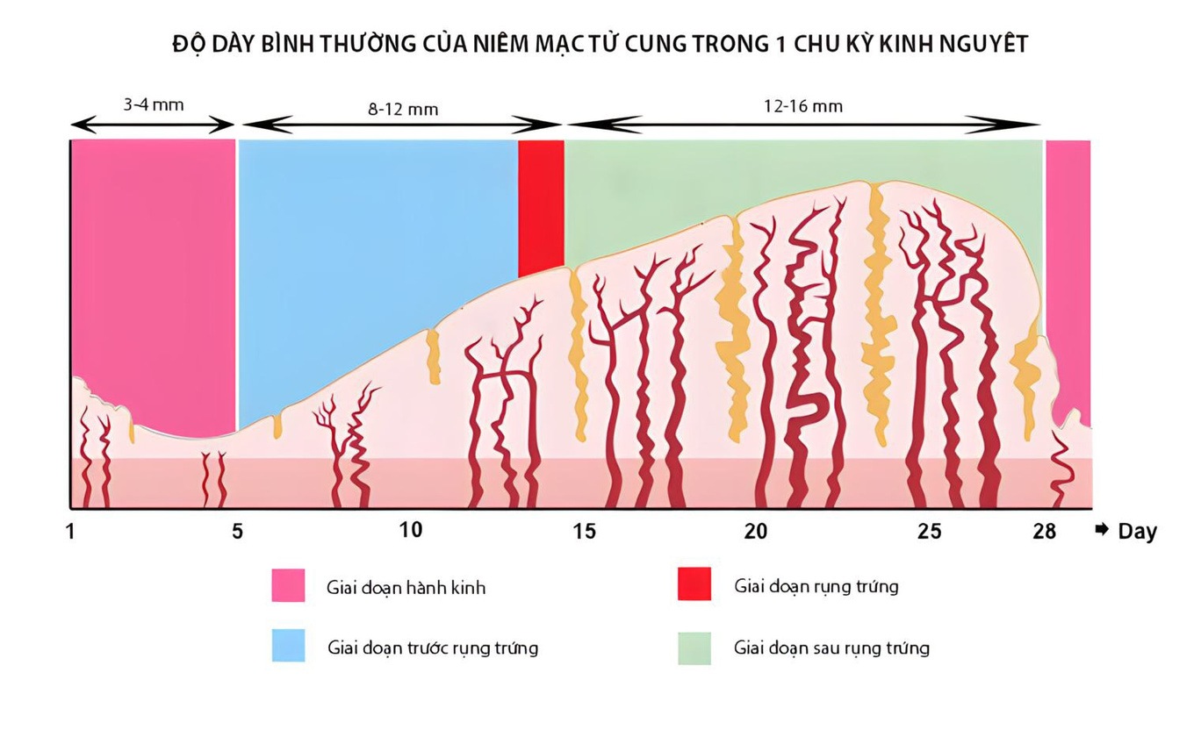
III. HIỆN TƯỢNG KINH NGUYỆT VÀ CÁC BIỆN PHÁP TRÁNH THAI
1. Hiện tượng kinh nguyệt
Quan sát hình và giải thích hiện tượng kinh nguyệt

Slide 10
III. HIỆN TƯỢNG KINH NGUYỆT VÀ CÁC BIỆN PHÁP TRÁNH THAI
1. Hiện tượng kinh nguyệt
Mô tả sự thay đổi độ dày niêm mạc tử cung trong chu kì kinh nguyệt
Hiện tượng kinh nguyệt: Nếu trứng rụng mà không được thụ tinh thì sau khoảng 14 ngày kể từ khi rụng trứng, lượng hormone do buồng trứng tiết ra bị giảm đi. Vì vậy, lớp niêm mạc tử cung bong ra, thoát ra ngoài cùng máu và dịch nhầy nhờ sự co bóp của tử cung gọi là hiện tượng kinh nguyệt.

Slide 11
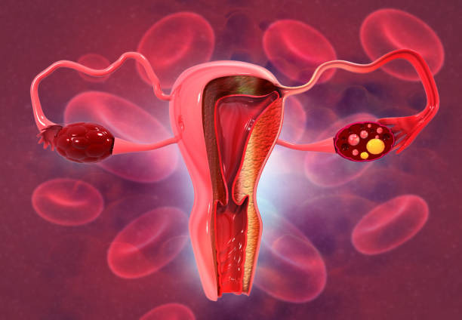
III. HIỆN TƯỢNG KINH NGUYỆT VÀ CÁC BIỆN PHÁP TRÁNH THAI
1. Hiện tượng kinh nguyệt
Sau khi trứng rụng mà không được thụ tinh, lượng hormone do buồng trứng tiết ra bị giảm đi. Vì vậy, lớp niêm mạc tử cung bong ra, thoát ra ngoài cùng máu và dịch nhầy nhờ sự co bóp của tử cung gọi là hiện tượng kinh nguyệt

Slide 12

III. HIỆN TƯỢNG KINH NGUYỆT VÀ CÁC BIỆN PHÁP TRÁNH THAI
1. Hiện tượng kinh nguyệt
Hiện tượng kinh nguyệt xảy ra theo chu kì và bắt đầu ở giai đoạn dậy thì. Độ dài chu kì kinh nguyệt của mỗi người là khác nhau, thông thường khoảng 28 – 32 ngày.

Slide 13
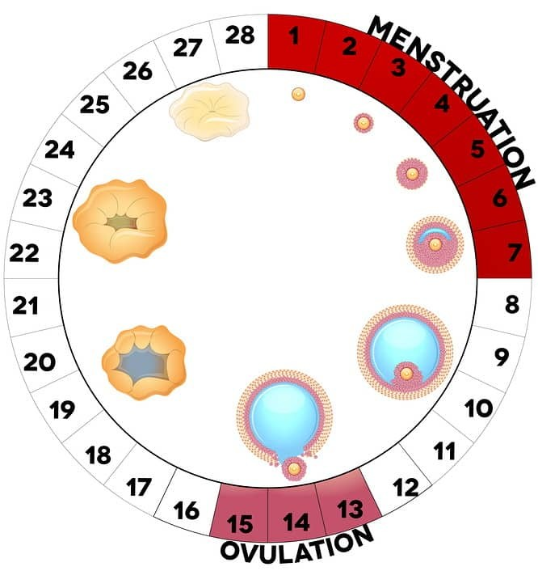
III. HIỆN TƯỢNG KINH NGUYỆT VÀ CÁC BIỆN PHÁP TRÁNH THAI
1. Hiện tượng kinh nguyệt
Dựa vào thông tin trong ình, em hãy mô tả sự thay đổi độ dày niêm mạc tử cung trong chu kì kinh nguyệt. Theo em, sự thay đổi này có ý nghĩa gì?

Slide 14
III. HIỆN TƯỢNG KINH NGUYỆT VÀ CÁC BIỆN PHÁP TRÁNH THAI
1. Hiện tượng kinh nguyệt
- Sự thay đổi độ dày niêm mạc tử cung trong chu kì kinh nguyệt:
+ Ở giai đoạn bắt đầu chu kì kinh nguyệt (khoảng ngày 1 đến ngày 5 của chu kì), lớp niêm mạc tử cung bị bong ra → lớp niêm mạc tử cung mỏng dần.
+ Ở giai đoạn tiếp theo (khoảng ngày 6 đến ngày 28 của chu kì), lớp niêm mạc của tử cung phát triển dày lên dần → lớp niêm mạc tử cung dày nhất vào cuối của chu kì.
- Ý nghĩa của sự thay đổi độ dày niêm mạc tử cung trong chu kì kinh nguyệt: Niêm mạc tử cung có vai trò quan trọng khi thụ thai, vì đây là nơi làm tổ của trứng sau khi đã thụ tinh. Niêm mạc tử cung quá dày hoặc mỏng quá cũng là yếu tố bất lợi cho sự làm tổ và phát triển của phôi thai. Do đó, sự thay đổi độ dày niêm mạc tử cung trong chu kì kinh nguyệt đảm bảo niêm mạc có độ dày thích hợp (không quá mỏng cũng không quá dày) cho sự làm tổ và phát triển của phôi thai. Trong đó, sự tăng độ dày niêm mạc sau giai đoạn hành kinh tạo cho niêm mạc tử cung chứa đầy chất dinh dưỡng, sẵn sàng cung cấp cho trứng được thụ tinh khi di chuyển vào làm tổ trong buồng tử cung.

Slide 15

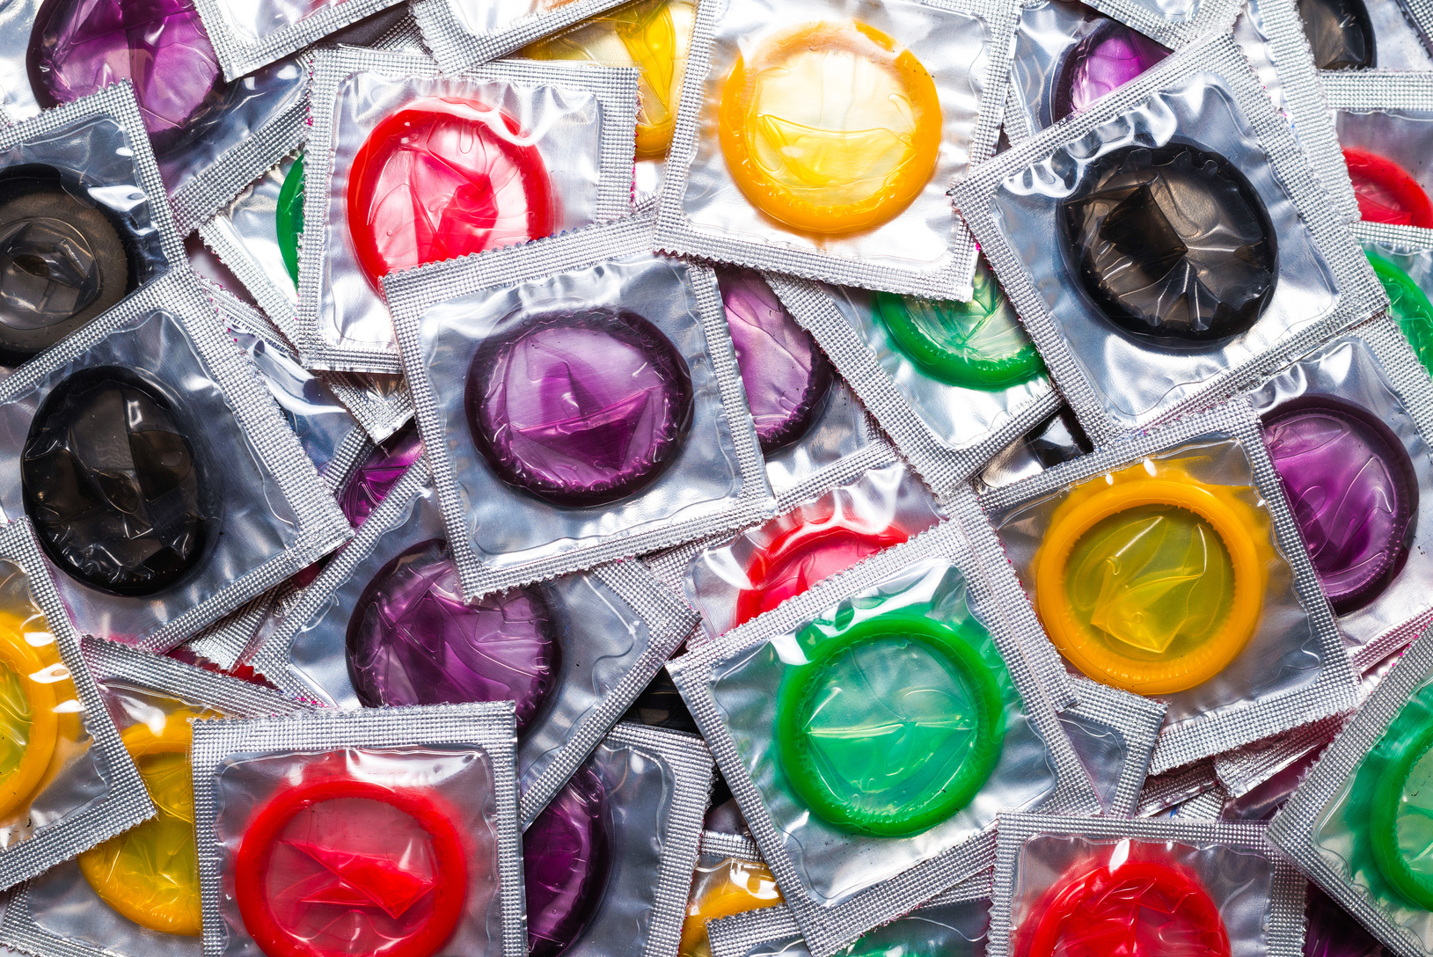
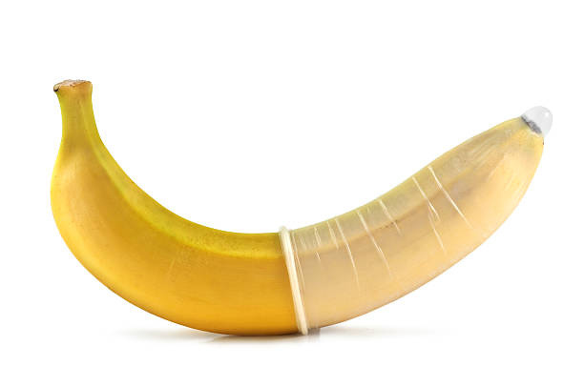
III. HIỆN TƯỢNG KINH NGUYỆT VÀ CÁC BIỆN PHÁP TRÁNH THAI
2. Các biện pháp tránh thai
Mang thai ngoài ý muốn, đặc biệt là ở lứa tuổi vị thành niên sẽ gặp rất nhiều nguy cơ như tỉ lệ sinh non và sẩy thai cao; sinh con bị sót nhau, bang huyết, nhiễm khuẩn; sinh non;… Mang thai và sinh con ở tuổi vị thành niên còn ảnh hưởng đến học tập, cơ hội phát triển của bản thân,…
Sử dụng bao cao su vừa có hiệu quả tránh thai cao, vừa phòng được hầu hết bệnh lây truyền qua đường tình dục

Slide 16
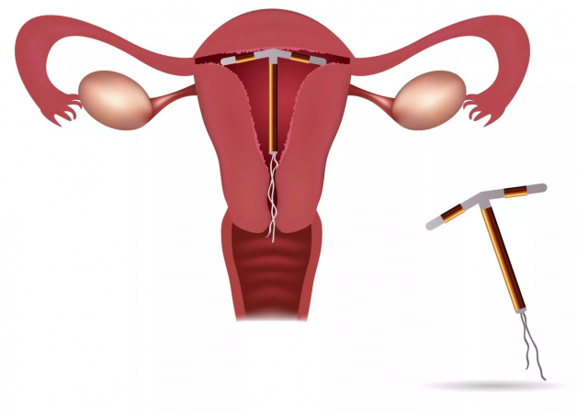
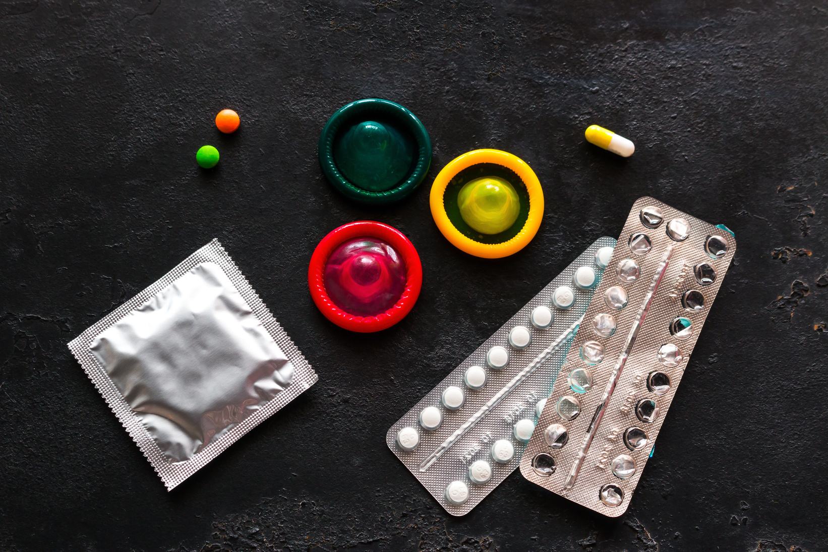
III. HIỆN TƯỢNG KINH NGUYỆT VÀ CÁC BIỆN PHÁP TRÁNH THAI
2. Các biện pháp tránh thai
Mang thai ngoài ý muốn, đặc biệt là ở lứa tuổi vị thành niên sẽ gặp rất nhiều nguy cơ như tỉ lệ sinh non và sẩy thai cao; sinh con bị sót nhau, bang huyết, nhiễm khuẩn; sinh non;… Mang thai và sinh con ở tuổi vị thành niên còn ảnh hưởng đến học tập, cơ hội phát triển của bản thân,…
Ngoài ra, còn có nhiều biện pháp tránh thai có hiệu quả cao như thuốc viên tránh thai hàng ngày, thuốc tiêm tránh thai, que cấy tránh thai,...

Slide 17
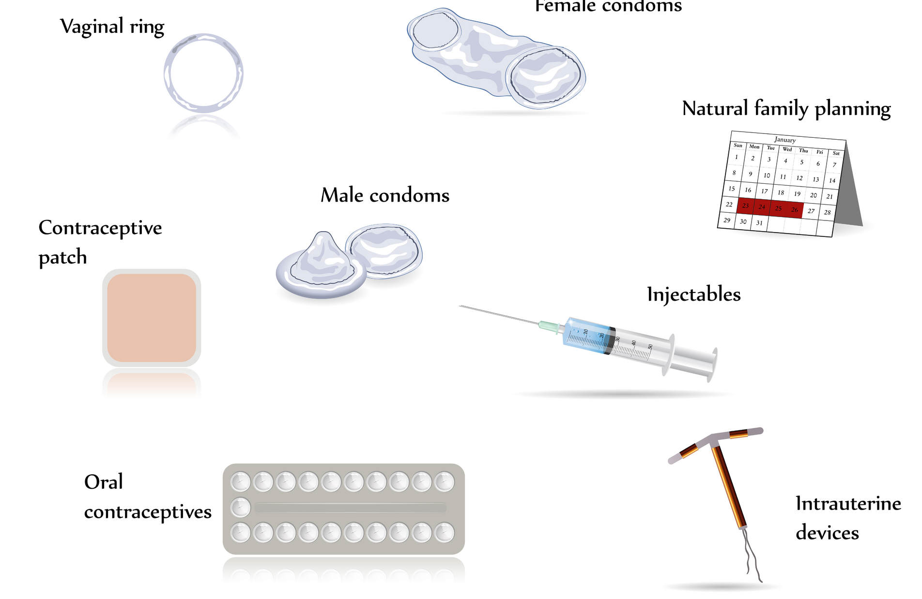
III. HIỆN TƯỢNG KINH NGUYỆT VÀ CÁC BIỆN PHÁP TRÁNH THAI
2. Các biện pháp tránh thai
Cần sử dụng các biện pháp tránh thai trong những trường hợp nào? Tại sao?
Cần sử dụng biện pháp tránh thai trong trường hợp có quan hệ tình dục nhưng không muốn mang thai, không muốn bị lây bệnh qua đường sinh dục (sử dụng bao cao su).
Các biện pháp này giúp nữ giới tránh được việc mang thai ngoài ý muốn và nhiễm các bệnh lây truyền qua đường sinh dục.

Slide 18
III. HIỆN TƯỢNG KINH NGUYỆT VÀ CÁC BIỆN PHÁP TRÁNH THAI
2. Các biện pháp tránh thai
Nêu các biện pháp tránh thai và tác dụng của mỗi biện pháp đó theo mẫu sau:
BIỆN PHÁP TRÁNH THAI | TÁC DỤNG
Sử dụng thuốc tránh thai hằng ngày | ?
Sử dụng thuốc tránh thai khẩn cấp | ?
Sử dụng bao cao su | ?
? | ?

Slide 19
III. HIỆN TƯỢNG KINH NGUYỆT VÀ CÁC BIỆN PHÁP TRÁNH THAI
2. Các biện pháp tránh thai
BIỆN PHÁP TRÁNH THAI | TÁC DỤNG
Sử dụng thuốc tránh thai hằng ngày | Ngăn cản quá trình rụng trứng
Sử dụng thuốc tránh thai khẩn cấp | Ngăn không cho phôi làm tổ ở tử cung
Sử dụng bao cao su | Ngăn không cho tinh trùng gặp trứng
Sử dụng que cấy tránh thai | Ngăn cản quá trình rụng trứng
Sử dụng dụng cụ tử cung (vòng tránh thai) | Ngăn không cho phôi làm tổ ở tử cung

Slide 20
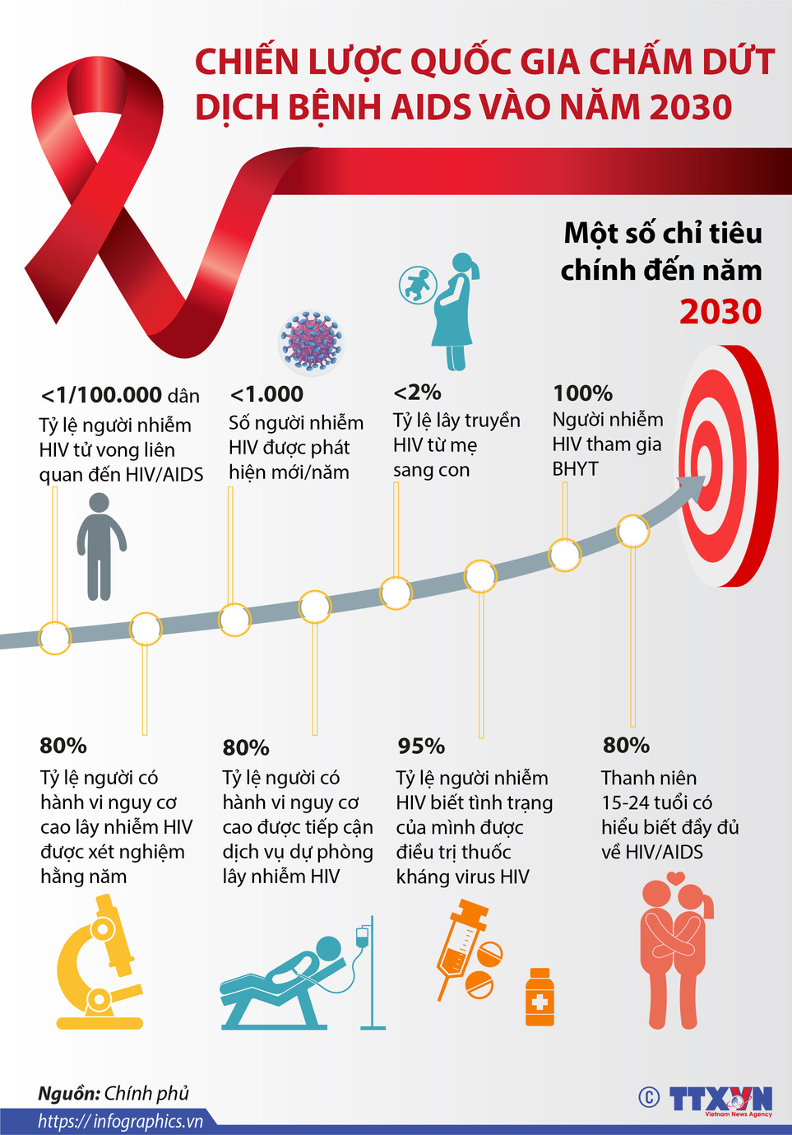

IV. MỘT SỐ BỆNH LÂY TRUYỀN QUA ĐƯỜNG SINH DỤC VÀ BẢO VỆ SỨC KHỎE VỊ THÀNH NIÊN
1. Một số bệnh lây truyền qua đường sinh dục
Bệnh lây truyền qua đường sinh dục là bệnh lây từ người này sang người khác qua quan hệ tình dục không an toàn. Bệnh do vi khuẩn, virus, nấm hoặc kí sinh trùng gây nên như HIV/AIDS, bệnh lậu, giang mai, sùi mào gà, viêm gan B,...

Slide 21
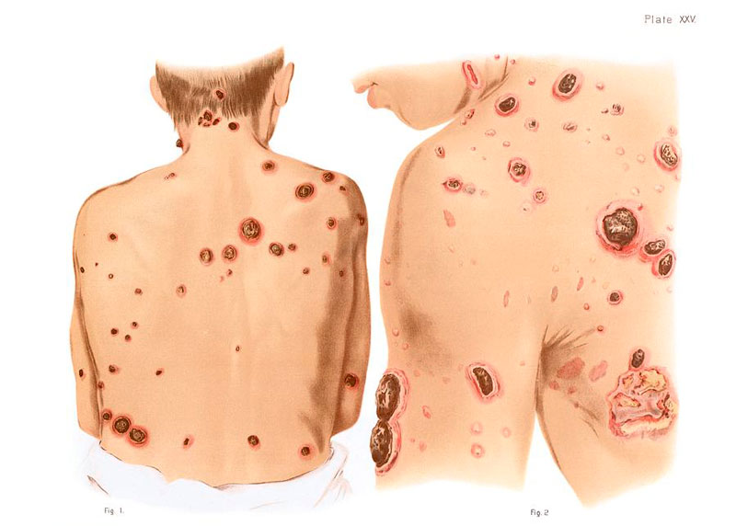
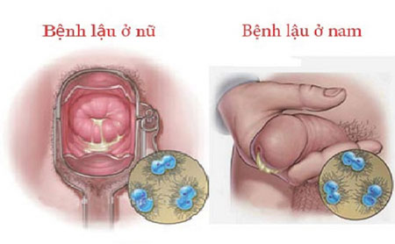
IV. MỘT SỐ BỆNH LÂY TRUYỀN QUA ĐƯỜNG SINH DỤC VÀ BẢO VỆ SỨC KHỎE VỊ THÀNH NIÊN
1. Một số bệnh lây truyền qua đường sinh dục
- Ví dụ bệnh lây truyền qua đường sinh dục như: HIV/AIDS, bệnh lậu, giang mai, sùi mào gà, viêm gan B,…
- Cách phòng tránh bệnh lây truyền qua đường sinh dục: Cần quan hệ tình dục an toàn, sử dụng bao cao su khi quan hệ tình dục, tiêm vaccine phòng bệnh, khám phụ khoa định kì, không dùng chung các vật dụng dính máu hoặc dịch cơ thể và đến ngay cơ sở y tế khi có dấu hiệu bất thường ở cơ quan sinh dục.

Slide 22
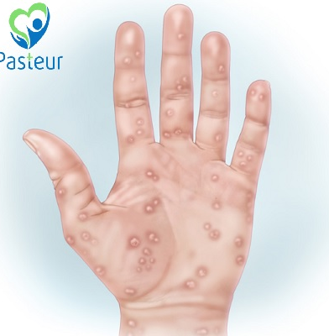
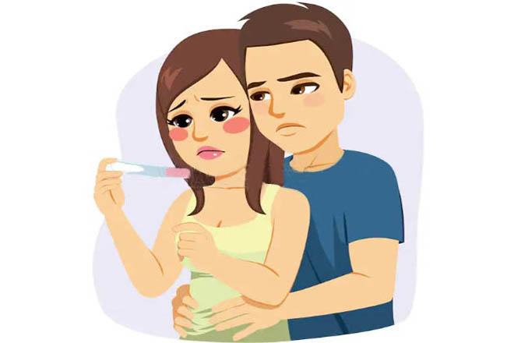
IV. MỘT SỐ BỆNH LÂY TRUYỀN QUA ĐƯỜNG SINH DỤC VÀ BẢO VỆ SỨC KHỎE VỊ THÀNH NIÊN
1. Một số bệnh lây truyền qua đường sinh dục
Các bệnh lây qua đường sinh dục có thể gây ra hậu quả gì?
Các bệnh lây truyền qua đường sinh dục có thể gây ra những hậu quả nghiêm trọng về sức khoẻ cho người mắc bệnh như:
-Tổn thương các cơ quan trong cơ thể
-Vô sinh
-Suy giảm miễn dịch,...

Slide 23



IV. MỘT SỐ BỆNH LÂY TRUYỀN QUA ĐƯỜNG SINH DỤC VÀ BẢO VỆ SỨC KHỎE VỊ THÀNH NIÊN
1. Một số bệnh lây truyền qua đường sinh dục
Từ những hiểu biết về các bệnh lây qua đường sinh dục, em hãy đề xuất các biện pháp phòng chống các bệnh đó.
Không dùng chung các vật dụng cá nhân như bàn chải đánh răng, khăn tắm,...
Tiêm phòng vaccine như viêm gan B, ung thư cổ tử cung..., sử dụng bao cao su khi quan hệ tình dục.
Thuỷ chung một vợ một chồng, không quan hệ tình dục với người mắc bệnh.

Slide 24


IV. MỘT SỐ BỆNH LÂY TRUYỀN QUA ĐƯỜNG SINH DỤC VÀ BẢO VỆ SỨC KHỎE VỊ THÀNH NIÊN
1. Một số bệnh lây truyền qua đường sinh dục
Tìm hiểu thông tin về sức khỏe sinh sản từ nguồn kiến thức đáng tin cậy giúp vị thành niên chủ động, có quyết định và hành vi đúng về sức khỏe sinh sản
Nâng cao sức khỏe, vệ sinh cá nhân và cơ quan sinh dục đúng cách, sinh hoạt điều độ, tập thể dục thường xuyên, chế độ dinh dưỡng hợp lí giúp nâng cao sức đề kháng cho cơ thể

Slide 25

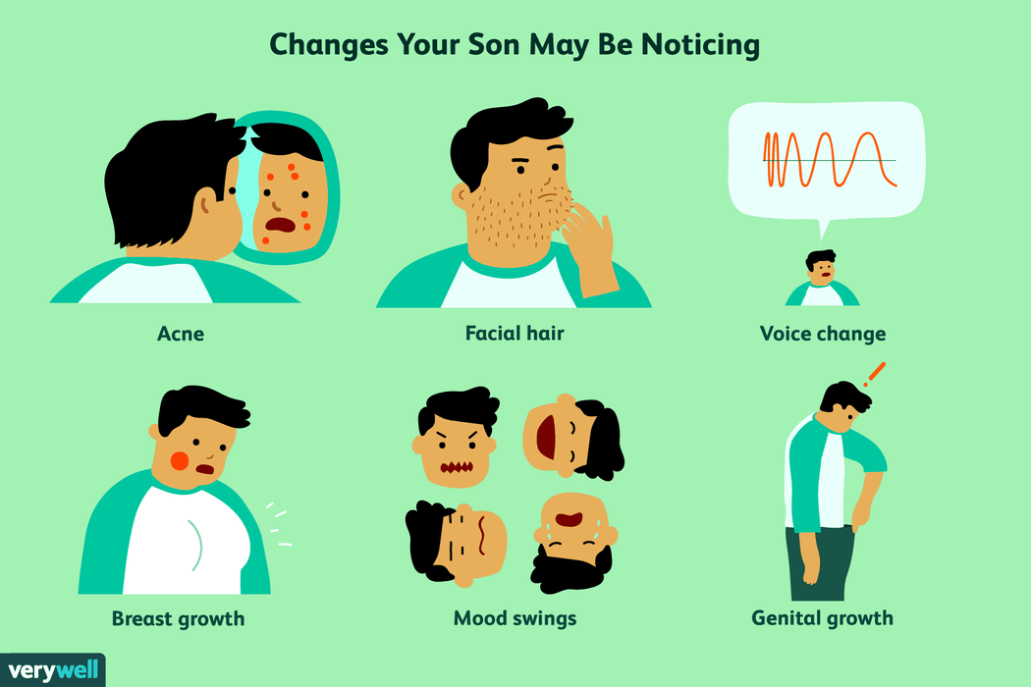
IV. MỘT SỐ BỆNH LÂY TRUYỀN QUA ĐƯỜNG SINH DỤC VÀ BẢO VỆ SỨC KHỎE VỊ THÀNH NIÊN
2. Bảo vệ sức khỏe sinh sản vị thành niên
Theo Tổ chức Y tế thế giới, vị thành niên là những người ở độ tuổi 10 – 19 tuổi. Trong độ tuổi này, dậy thì là giai đoạn có sự thay đổi lớn về thể chất, sinh lí và tâm lí, đánh dấu sự chuyển tiếp từ trẻ em thành người trưởng thành, bắt đầu có khả năng sinh sản

Slide 26
IV. MỘT SỐ BỆNH LÂY TRUYỀN QUA ĐƯỜNG SINH DỤC VÀ BẢO VỆ SỨC KHỎE VỊ THÀNH NIÊN
2. Bảo vệ sức khỏe sinh sản vị thành niên
Bảo vệ sức khỏe sinh sản vị thành niên có ý nghĩa gì?
Bảo vệ sức khoẻ sinh sản vị thành niên giúp trẻ vị thành niên có hệ sinh dục khoẻ mạnh, không mắc các bệnh đường sinh dục, không mang thai ngoài ý muốn,... Từ đó, trẻ có sức khoẻ tốt, tập trung học tập để có được tương lai tốt đẹp hơn

Slide 27

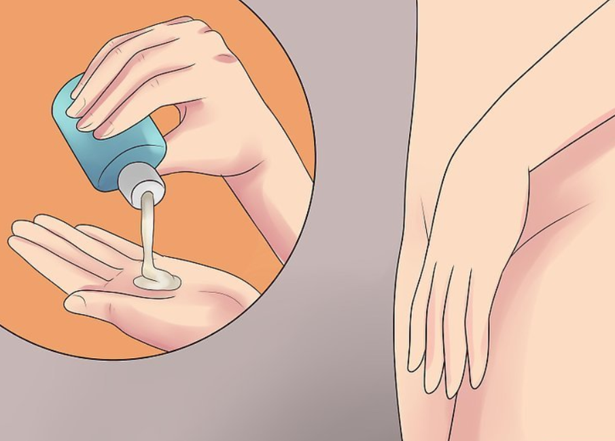

IV. MỘT SỐ BỆNH LÂY TRUYỀN QUA ĐƯỜNG SINH DỤC VÀ BẢO VỆ SỨC KHỎE VỊ THÀNH NIÊN
2. Bảo vệ sức khỏe sinh sản vị thành niên
Em có thể vận dụng những kiến thức về sinh sản để bảo vệ sức khỏe bản thân như thế nào?
Vận dụng những kiến thức về sinh sản để bảo vệ bản thân:
– Vệ sinh hệ sinh dục hằng ngày để tránh viêm nhiễm.
- Biết cách phòng tránh các bệnh lây truyền qua đường sinh dục.
- Biết các biện pháp tránh thai và tác dụng của mỗi biện pháp, sử dụng trong trường hợp cần thiết

Slide 28
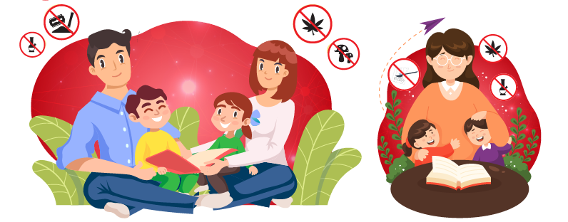
IV. MỘT SỐ BỆNH LÂY TRUYỀN QUA ĐƯỜNG SINH DỤC VÀ BẢO VỆ SỨC KHỎE VỊ THÀNH NIÊN
2. Bảo vệ sức khỏe sinh sản vị thành niên
Biện pháp phòng chống AIDS:
- Tránh xa các tệ nạn xã hội như ma túy, mại dâm,…
- Tiệt trùng các dụng cụ y tế khi sử dụng; không dùng chung bơm kim tiêm; chỉ nhận máu và các chế phẩm máu đã xét nghiệm HIV; không dùng chung các vật dụng như dao cạo, bàn chải đánh răng, bấm móng tay;…
- Kiểm tra sức khỏe trước khi mang thai. Nếu phát hiện nhiễm HIV thì không nên mang thai. Khi mang thai mà nhiễm HIV thì khi sinh con ra cần cách li không cho con bú sữa mẹ.

Slide 29
QUÁ TRÌNH THỤ TINH

Slide 30
QUÁ TRÌNH THỤ THAI

Slide 31
PHIẾU HỌC TẬP SỐ 2
Tiêu chí | Thụ tinh | Thụ thai
Khái niệm
Vị trí diễn ra
Điều kiện

Slide 32
 | Thụ tinh | Thụ thai
Khái niệm | Sự thụ tinh là quá trình kết hợp giữa trứng và tinh trùng tạo thành hợp tử. | Sự thụ thai xảy ra khi phôi làm tổ được ở tử cung.
Vị trí diễn ra | Trong ống dẫn trứng (thường là ở khoảng 1/3 phía ngoài của ống dẫn trứng). | Trong tử cung.
Điều kiện | Trứng phải gặp được tinh trùng. Tinh trùng phải chui được vào bên trong trứng. | Hợp tử phải bám và làm tổ được ở lớp niêm mạc tử cung.

Slide 33
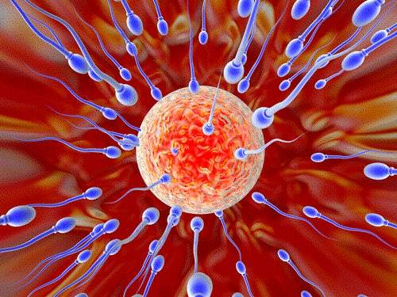
Mối quan hệ giữa thụ tinh và thụ thai?
Thụ tinh là điều kiện cần để có thể thụ thai.

Slide 34


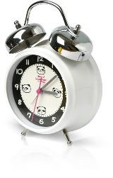


II. Quá trình thụ tinh và thụ thai
+ Sự thụ tinh là quá trình kết hợp giữa trứng và tinh trùng tạo thành hợp tử.
+ Sự thụ thai xảy ra khi phôi làm tổ được ở tử cung.

Slide 35
III.
Hiện tượng kinh nguyệt và biện pháp tránh thai

Slide 36
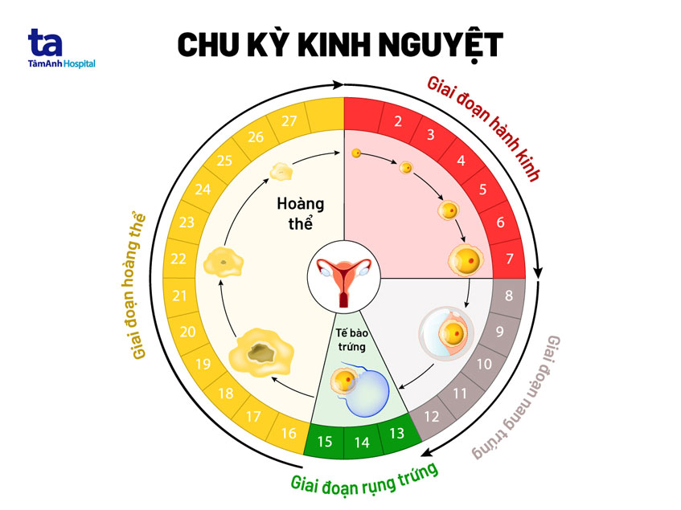
HIỆN TƯỢNG KINH NGUYỆT

Slide 37
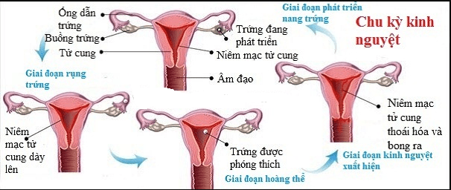
1. Hiện tượng kinh nguyệt là gì?
2. Do đâu có kinh nguyệt?
1. Hiện tượng kinh nguyệt là hiện tượng trứng không được thụ tinh sau 14 ngày kể từ khi trứng rụng làm thể vàng bị tiêu giảm, lớp niêm mạc bong ra từng mảng thoát ra ngoài cùng với máu và dịch nhày.
2. Trứng không được thụ tinh thì sau 14 ngày kể từ khi trứng rụng, thể vàng bị tiêu giảm kéo theo giảm nồng độ hormone progesterone làm cho lớp niêm mạc bong ra, gây đứt mạch máu và chảy máu.

Slide 38

Nhiệm vụ học tập
⃰ Quan sát video
* Trả lời các câu hỏi sau:
Mang thai ở tuổi vị thành viên có tác động tiêu cực như thế nào?
Nguyên tắc tránh thai là gì?
Nêu các biện pháp tránh thai thông qua hiểu biết của em.
Tác dụng của các biện pháp tránh thai đó là gì?
⃰ Thời gian: 10 phút.

Slide 39
MANG THAI Ở ĐỘ TUỔI VỊ THÀNH NIÊN

Slide 40
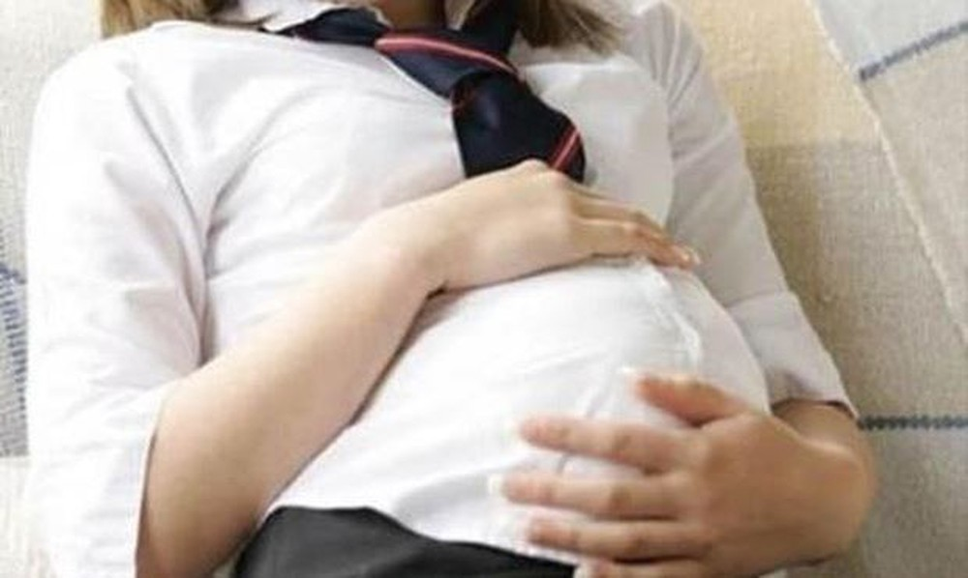
Mang thai ở tuổi vị thành viên có tác động tiêu cực như thế nào?
Mang thai ở lứa tuổi vị thành niên sẽ gặp rất nhiều nguy cơ như tỷ lệ sinh non và sảy thai cao do tử cung chưa phát triển hoàn thiện. Khi sinh thường bị sót nhau thai, băng huyết, nhiễm khuẩn, con sinh ra thường nhẹ cân, tỷ lệ tử vong cao. Mang thai ở tuổi vị thành niên còn ảnh hưởng đến học tập, cơ hội phát triển của bản thân.

Slide 41

Nguyên tắc tránh thai là gì?
Ngăn không cho trứng chín và rụng, tránh không cho tinh trùng gặp trứng hoặc tránh sự làm tổ của trứng đã thụ tinh.

Slide 42
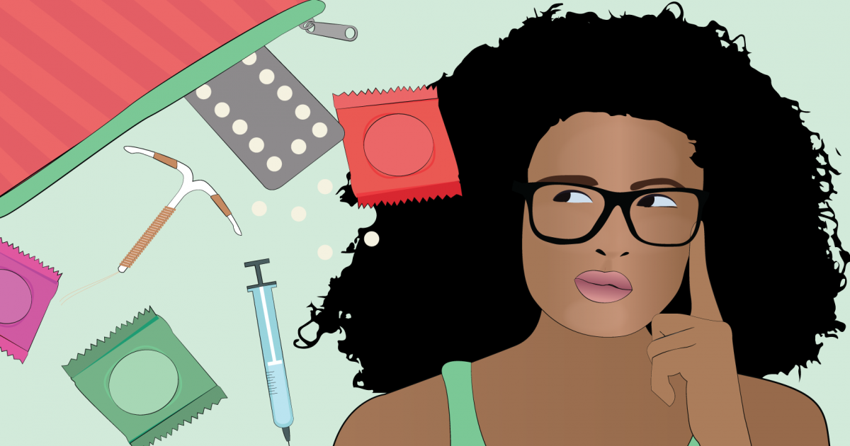
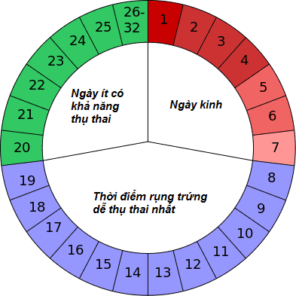
Nêu các biện pháp tránh thai thông qua hiểu biết của em.
Một số biện pháp tránh thai như sử dụng bao cao su, sử dụng thuốc tránh thai hàng ngày, đặt vòng tránh thai,…

Slide 43
Tác dụng của các biện pháp tránh thai đó là gì?
Sử dụng thuốc tránh thai hàng ngày: ngăn không cho trứng chín và rụng.
Sử dụng bao cao su, vòng tránh thai: ngăn không cho tinh trùng và trứng gặp nhau.
Sử dụng thuốc tránh thai khẩn cấp: ngăn nang trứng phát triển, ngăn chặn trứng gặp tinh trùng.

Slide 44
THÔNG TIN VỀ MỘT SỐ BIỆN PHÁP PHÒNG TRÁNH THAI
Đặt vòng tránh thai là như thế nào?
2. Đi tắm chung bể bơi có thể mang thai không?
3. Xuất tinh ngoài có phải là biện pháp tránh thai an toàn không?
4. Đặt vòng tránh thai và que cấy tránh thai biện pháp nào an toàn hơn?
5. Thuốc ngừa thai hoạt động như thế nào khi vào trong cơ thể người?

Slide 45
Hoạt động nhóm 4, hoàn thành bảng dưới đây trong thời gian 5 phút.
Biện pháp tránh thai | Hiệu quả (cao, thấp) | Tác dụng phụ | Phòng ngừa các bệnh lây qua đường tình dục
Bao cao su
Thuốc tránh thai hàng ngày
Đặt vòng
Xuất tinh ngoài
Que cấy tránh thai
Thuốc tránh thai khẩn cấp

Slide 46
ĐÁP ÁN
Biện pháp tránh thai | Hiệu quả (cao, thấp) | Tác dụng phụ | Phòng ngừa các bệnh lây qua đường tình dục
Bao cao su | Cao | Ít | Có
Thuốc tránh thai hàng ngày | Cao | Ít | Không
Đặt vòng | Cao | Không đáng kể | Không
Xuất tinh ngoài | Thấp | Không | Không
Que cấy tránh thai | Cao | Không đáng kể | Không
Thuốc tránh thai khẩn cấp | Thấp | Nhiều | Không
Lưu ý: độ tuổi vị thành niên không được phép quan hệ tình dục.

Slide 47
III. Hiện tượng kinh nguyệt và biện pháp tránh thai
Hiện tượng kinh nguyệt là hiện tượng trứng không được thụ tinh sau 14 ngày kể từ khi trứng rụng làm thể vàng bị tiêu giảm, lớp niêm mạc bong ra từng mảng thoát ra ngoài cùng với máu và dịch nhày.
Mang thai ở lứa tuổi vị thành niên sẽ gặp rất nhiều nguy cơ như tỷ lệ sinh non và sảy thai cao do tử cung chưa phát triển hoàn thiện. Một số biện pháp tránh thai như sử dụng bao cao su, sử dụng thuốc tránh thai hàng ngày, đặt vòng tránh thai,… Tác dụng chủ yếu của các biện pháp tránh thai là ngăn nang trứng phát triển, ngăn chặn trứng gặp tinh trùng, chống sự làm tổ của trứng được thụ tinh.

Slide 48

Một số bệnh lây qua đường tình dục và bảo vệ sức khỏe sinh sản vị thành niên
IV.

Slide 49
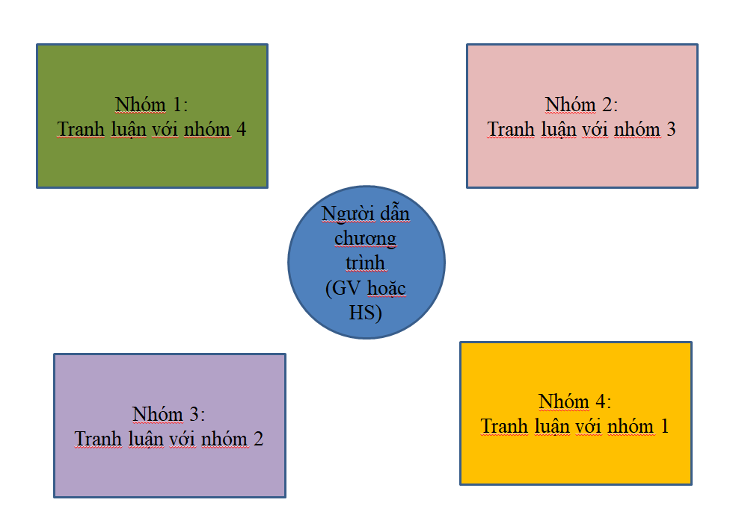

Slide 50
Nội quy
Nhóm 1: Lậu
Nhóm 2: Giang mai
Nhóm 3: HIV/ AIDS
Nhóm 4: Sùi mào gà
Nhóm thuyết minh: ( 3 phút) nguyên nhân, triệu chứng, tác hại, cách phòng tránh.
Nhóm phản biện(1 phút): Đặt 1 câu hỏi em quan tâm, cho 1 lời khen, 1 góp ý, 1 nhận xét về poster

Slide 51
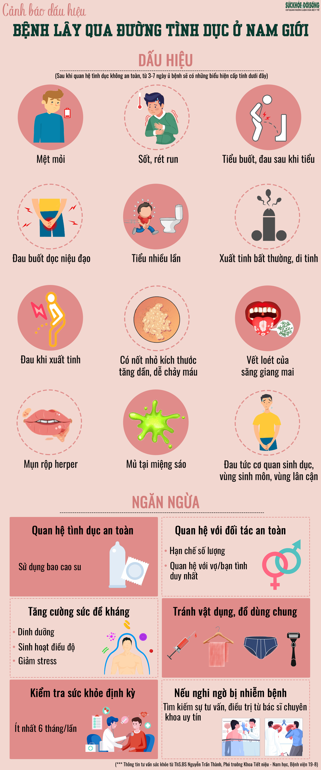
- Một số bệnh lây truyền qua đường tình dục phổ biến như:
Bệnh giang mai
Bệnh lậu
Hội chứng AIDS
Sùi mào gà
- Những loại bệnh này gây ảnh hưởng đến các cơ quan sinh dục và ảnh hưởng đến các hệ cơ quan khác trong cơ thể.
- Có một số dấu hiệu có thể nhận biết được, nhưng một số trường hợp không có triệu chứng.

Slide 52

Em hãy đề xuất một số biện pháp phòng chống các bệnh và bảo vệ sức khỏe sinh sản vị thành niên.

Slide 53
Các biện pháp bảo vệ sức khỏe sinh sản vị thành niên:
Hình thành thói quen sống tốt, luyện tập thể dục, thể thao phù hợp, giữ gìn vệ sinh cơ quan sinh dục.
Kiểm tra sức khỏe định kỳ
Quan hệ tình dục an toàn
Quan hệ với đối tác an toàn

Slide 54
IV. Một số bệnh lây qua đường tình dục và bảo vệ
sức khỏe sinh sản vị thành niên
Một số bệnh lây truyền qua đường tình dục phổ biến như bệnh giang mai, bệnh lậu, hội chứng AIDS,… Những loại bệnh này gây ảnh hưởng đến các cơ quan sinh dục và ảnh hưởng đến các hệ cơ quan khác trong cơ thể.
Các biện pháp bảo vệ sức khỏe sinh sản vị thành niên: hình thành thói quen sống tốt, luyện tập thể dục, thể thao phù hợp, giữ gìn vệ sinh cơ quan sinh dục,…

Slide 55
LUYỆN TẬP
Câu 1: Nơi nuôi dưỡng và phát triển thai nhi là:
A. buồng trứng
B. tử cung
C. vòi trứng
D. âm đạo

Slide 56
Câu 2: Nơi sinh ra tinh trùng ở nam giới là:
A. dương vật
B. túi tinh
C. ống dẫn tinh
D. tinh hoàn

Slide 57
Câu 3: Quá trình thụ tinh xảy ra khi nào?
Có hiện tượng xuất tinh
Tinh trùng gặp trứng
Trứng làm tổ ở 2/3 vòi trứng
Trứng làm tổ ở tử cung

Slide 58
Câu 4: Khi nào sự thụ thai xảy ra?
A. Trứng được thụ tinh bám vào làm tổ ở tử cung
B. Trứng rụng vào tử cung
C. Trứng đã được thụ tinh
D. Trứng làm tổ ở 1/3 vòi trứng

Slide 59
Câu 5: Nên mang thai vào độ tuổi nào?
A. Khi vừa có kinh nguyệt, vì lúc đó khả năng sinh sản cao nhất.
B. Khi đủ 18 tuổi, vì lúc đó cơ thể khoẻ mạnh nhất.
C. Từ 20-35 tuổi, vì lúc đó đảm bảo về sức khoẻ, kiến thức, tài chính.
D. Khi sắp mãn kinh, vì lúc đó có nhiều thời gian rảnh rỗi.

Slide 60
Câu 6: Thời điểm đánh dấu phụ nữ bắt đầu có khả năng mang thai là:
A. Trên 18 tuổi
B. Lần đầu tiên có kinh nguyệt
C. Bước vào tuổi 15
D. Trên 20 tuổi

Slide 61
Câu 7: Nạo phá thai có thể gây ra những nguy cơ nào sau đây?
A. Làm mỏng thành tử cung dẫn đến khó sinh con
B. Ảnh hưởng đến thể chất và tâm lý của người mẹ
C. Có thể gây sẹo ở tử chung, thậm chí gây vô sinh thứ phát
D. Tất cả các phương án trên đều có thể xảy ra

Slide 62
Câu 8: Cần làm gì để tránh mang thai ngoài ý muốn ở tuổi vị thành niên?
A. Không quan hệ tình dục
B. Có hiểu biết về kiến thức phòng tránh thai
C. Sử dụng các biện pháp tránh thai dân gian
D. Sử dụng các biện pháp tránh thai an toàn

Slide 63
Câu 9: Đối tượng nào cần phòng tránh thai?
A. Phụ nữ trong độ tuổi sinh sản
B. Đàn ông trong đội tuổi sinh sản
C. Trẻ vị thành niên
D. Tất cả mọi người trong độ tuổi sinh sản

Slide 64
Câu 10: Muốn phòng tránh thai, cần nắm vững các nguyên tắc nào dưới đây?
A. Ngăn không cho trứng rụng
B. Tránh để tinh trùng gặp trứng
C. Chống sự làm tổ của trứng
D. Cả ba phương án trên

Slide 65

VẬN DỤNG
Tiến hành một cuộc điều tra trong phạm vi trường học về hiểu biết của học sinh về sức khỏe sinh sản vị thành niên
+ Mẫu điều tra Bảng 40.2 SGK KHTN 8 Tr. 168. theo nhóm 4.
+ Kích thước mẫu: 100 người
+ Các nhóm đăng ký trước để không trùng nhau
Nộp bài lên Padlet

